Slide 1

SỞ GIÁO DỤC VÀ ĐÀO TẠO KON TUM
TRƯỜNG MẦM NON THỰC HÀNH SƯ PHẠM
HOẠT ĐỘNG KHÁM PHÁ KHOA HỌC
SỰ BIẾN ĐỔI MÀU SẮC CỦA RAU BẮP CẢI TÍM
ĐỘ TUỔI: TRẺ 5-6 TUỔI
(Phối hợp với cha mẹ hướng dẫn trẻ học tại nhà)
Giáo viên: Bùi Thị Thu Hà

Slide 2
I. MỤC TIÊU:
Biết sự biến đổi màu kì diệu của nước bắp cải tím khi được pha trộn với một số chất.
Phát triển khả năng quan sát, tư duy, phán đoán, ghi nhớ có chủ định, nói được kết quả sau khi thực hành.
Cất dọn đồ dùng đúng nơi quy định.

Slide 3
II. Chuẩn bị: Cha mẹ chuẩn bị cho trẻ: nước rau bắp cải tím, cốc, thìa, nước, chanh, xà phòng, khăn lau, giấy đa năng, đĩa

Slide 4
III. Hướng dẫn vào hoạt động
- Các bé và ba mẹ hãy nhìn xem cô có những gì?
- Đoán xem với những vật dụng này cô sẽ hướng dẫn ba mẹ và các con tìm hiểu về điều gì nhé?

Slide 5

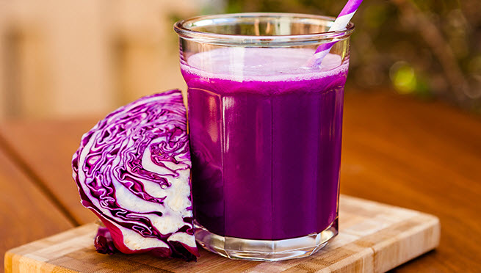
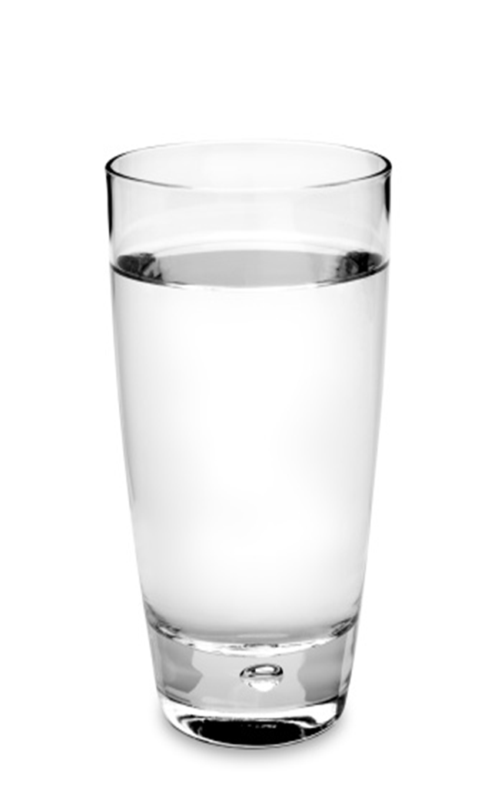

Nước lọc
Nước bắp cải tím

Slide 6
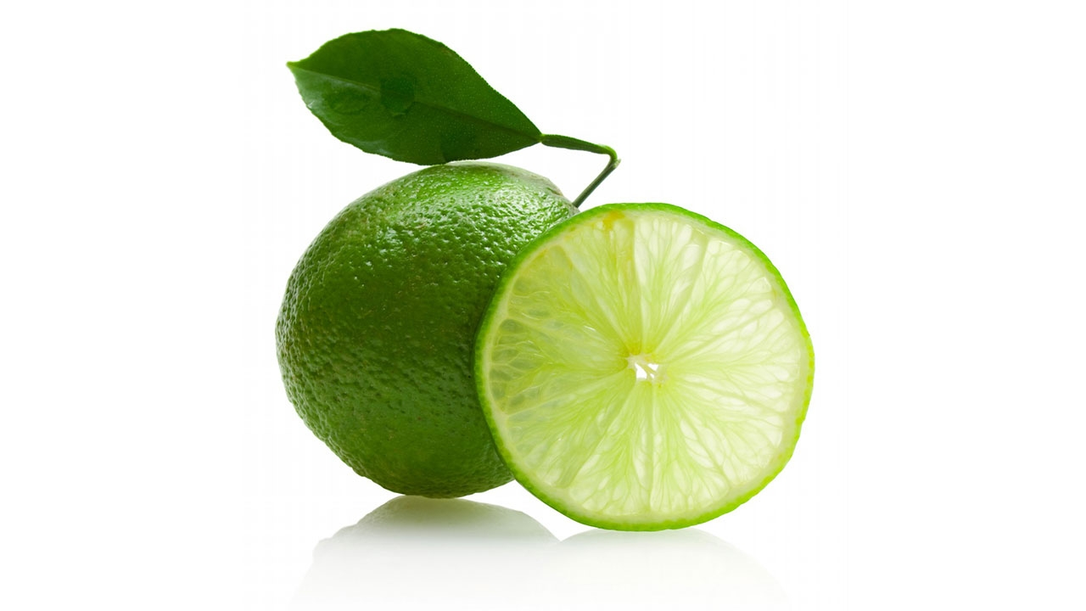
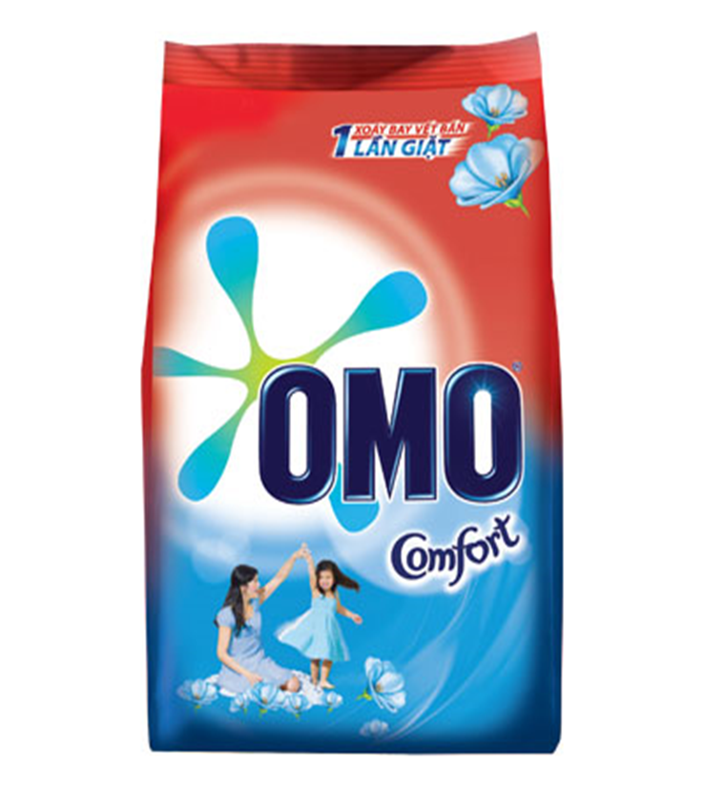
Chanh
Bột giặt

Slide 7
-> ĐÓ CHÍNH LÀ SỰ BIẾN ĐỔI MÀU SẮC CỦA NƯỚC BẮP CẢI TÍM

Slide 8


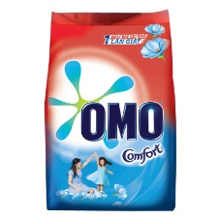


 | Nước | Chanh | Xà bông
Nước bắp cải tím

Slide 9
Cho nước lọc vào nước bắp cải tím
Nước lọc
Không đổi màu
Nước bắp cải tím

Slide 10
Cho nước chanh vào nước bắp cải tím
Chanh
Chuyển thành màu hồng
Nước bắp cải tím

Slide 11
Cho một ít bột giặt vào nước bắp cải tím
Bội giặt
Chuyển thành màu xanh
Nước bắp cải tím

Slide 12
 | Nước | Chanh | Xà bông
Nước bắp cải tím

Slide 13
Giải thích thí nghiệm
Nước lọc cho vào nước của rau bắp cải tím sẽ không bị đổi màu là do nước có tính chất trong suốt, không màu.
Quả chanh chứa axit nên khi cho nước chanh vào nước rau cải tím sẽ làm cho nước bắp cải tím chuyển thành nước có màu hồng.
Bột giặt là dung dịch có tnhs kiềm vì thế khi trộn với nước bắp cải tím sẽ làm nước bắp cải tím chuyển thành nước màu xanh.

Slide 14



TRÒ CHƠI: BÉ THÔNG MINH

Slide 15
1
2
3
4
Bé hãy nhấn vào số 1
Hôm nay các bạn được tìm hiểu hoạt động gì?
SỰ ĐỔI MÀU CỦA RAU BẮP CẢI TÍM

Slide 16
1
2
3
4
Bé hãy nhấn vào số 2
Khi cho nước lọc vào nước bắp cải tím thì hiện tượng gì xảy ra?
NƯỚC CỦA BẮP CẢI TÍM KHÔNG ĐỔI MÀU

Slide 17
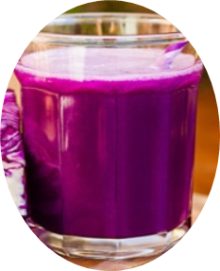

1
2
3
4
Bé hãy nhấn vào số 3
Nước bắp cải tím chuyển thành màu xanh khi cho gì vào?
KHI CHO BỘT GIẶT VÀO NƯỚC CẢI TÍM CHUYỂN THÀNH MÀU XANH
+ =

Slide 18
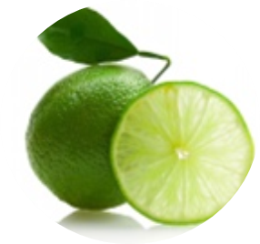

1
2
3
4
Bé hãy nhấn vào số 4
Cho chanh vào nước bắp cải tím thì sẽ như thế nào?
KHI CHO NƯỚC CHANH VÀO NƯỚC CẢI TÍM, NƯỚC CẢI TÍM CHUYỂN THÀNH MÀU HỒNG
+ =

Slide 19
BÉ TẬP LÀM THÍ NGHIỆM
Các bé hãy cùng ba mẹ thực hiện những thí nghiệm nhỏ này thật vui nhé, các con nhớ khi thực hiện xong hãy cất dọn đồ dùng cẩn thận!

Slide 20


Tạm biệt!

